Slide 1
EN811100 linear CIRCUIT analysis
Chapter 7
First-Order Circuits
Feb 15, 2563
C. K. Alexander – M. N. O. Sadiku Fundamentals of Electric Circuits, 5th Edition, The McGraw-Hill Companies 2013
J. A. Svoboda – R. C. Dorf
Introduction to Electric Circuits, 9th edition, John Wiley & Sons, Inc. 2014

Slide 2
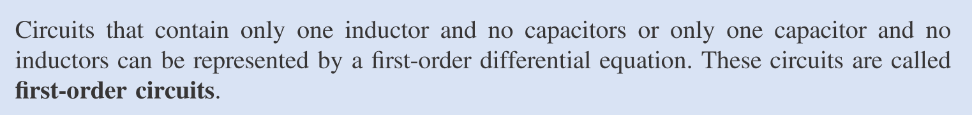
Chapter 7 First-Order Circuits
RC Circuits RL Circuits
7.1 The Source-Free RC Circuit
7.2 The Source-Free RL Circuit
7.3 Unit-step Function
7.4 Step Response of an RC Circuit
7.5 Step Response of an RL Circuit
หมายเหตุ: Source Free หมายถึงกรณีที่วงจรไม่มี Source อยู่ในวงจร
โดยวงจรจะทำงานได้โดยใช้พลังงานที่สะสมใน C หรือ L เท่านั้น

Slide 3
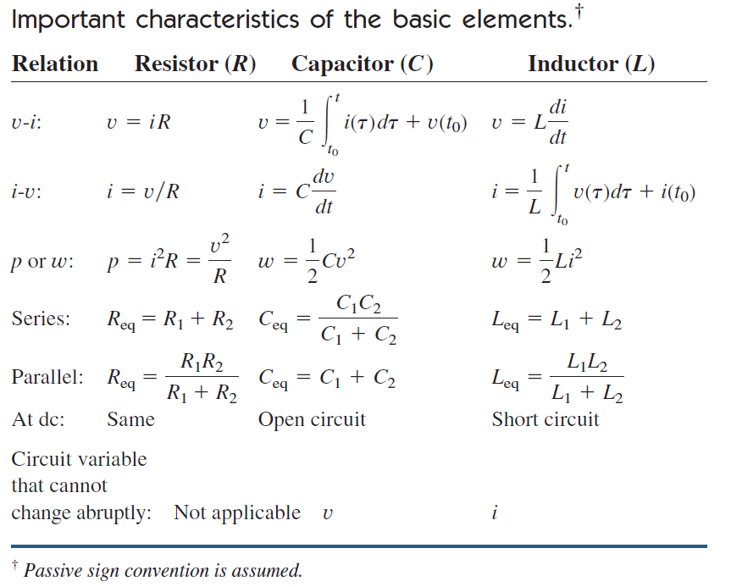
Summary from Chapter 6

Slide 4
Summary from Chapter 6
ที่ DC
Condition
Open
circuit
Short
circuit
ปกติ
(DC Condition เกิดขึ้นเมื่อต่ออุปกรณ์นี้กับ DC Source
เป็นเวลานานๆ)
แรงดันของ C
ไม่สามารถ
เปลี่ยนแปลง
อย่างฉับพลัน
กระแสของ L
ไม่สามารถ
เปลี่ยนแปลง
อย่างฉับพลัน
คุณสมบัติ
ปกติ

Slide 5
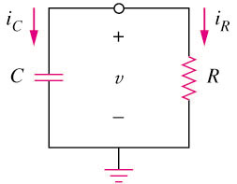
7.1 The Source-Free RC Circuit
A first-order circuit is characterized by a first-order differential equation.
By KCL
Ohms law
Capacitor law
Apply Kirchhoff’s laws to purely resistive circuit results in algebraic equations.
Apply the laws to RC and RL circuits produces differential equations.

Slide 6








7.1 The Source-Free RC Circuit
แรงดันของ C คือ
ตอนเริ่มต้น สมมุติว่า
พลังงานสะสมใน C คือ
To solve for v(t)
rearrange
ได้สมการเชิงอนุพันธ์
Integration constant
Integrate both sides
Natural Response

Slide 7

Integration constant
อธิบาย ขยายความ
Integrate
both sides
cv
ถ้า
จะได้
ดังนั้น
เขียน v ในรูปฟังก์ชันของ
ตัวแปรเวลา t ได้เป็น

Slide 8
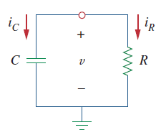



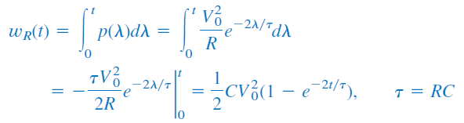
กำลังไฟฟ้าที่สูญเสียที่ Resistor
พลังงานไฟฟ้าที่สูญเสียที่ Resistor
วงจร Source free RC ทำงานได้โดยพลังงานที่สะสมใน C จะถูกเปลี่ยน
รูปเป็นพลังงานที่จ่ายให้ R ทำให้แรงดันของ C ตกลงไปเรื่อยๆ ในขณะที่ R จะร้อนขึ้นเรื่อยๆ (พลังงานที่สะสมใน C ถูกเปลี่ยนเป็นพลังงานความร้อนที่ R)

Slide 9
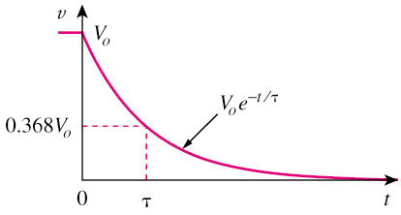
7.1 The Source-Free RC Circuit
The natural response of a circuit refers to the behavior (in terms of voltages and currents) of the circuit itself, with no external sources of excitation.
แรงดันเริ่มต้น=V₀
τ=Time
constant
สุดท้ายแรงดันจะลู่
เข้าสู่ 0 เมื่อ t = ∞
The time constant τ of a circuit is the time required for the response to decay by a factor of 1/e or 36.8% of its initial value.
v decays faster for small τ and slower for large τ.

Slide 10
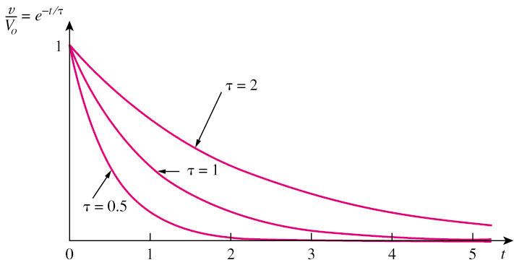
สูตรนี้บอกถึงค่าแรงดันของ C ในวงจร RC ที่เปลี่ยนค่าตาม
กาลเวลาในรูปของ Exponential function ของตัวแปร t
ถ้า τ ที่มีค่ามาก กราฟจะค่อยๆ
ลดค่าลงอย่างช้าๆ
τ ที่มีค่าน้อย
กราฟจะลดค่าลงอย่างรวดเร็ว

Slide 11
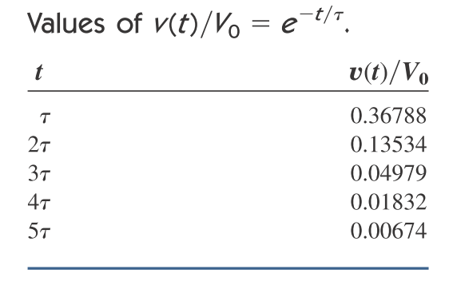
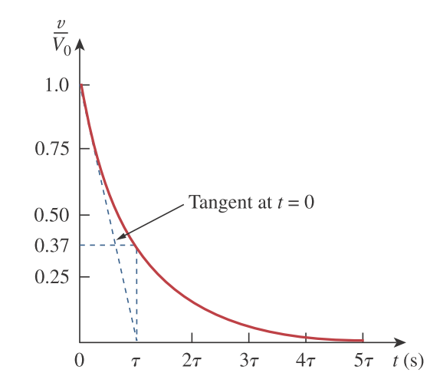
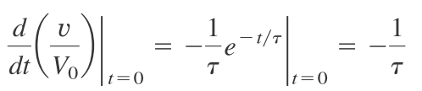
7.1 The Source-Free RC Circuit

Slide 12
7.1 The Source-Free RC Circuit
The key to working with a source-free RC circuit is finding:
where
The initial voltage v(0) = V₀ across the capacitor.
The time constant τ = RC.
หลักการสำคัญในการวิเคราะห์วงจร Source free RC คือจะต้องหา1. ค่าแรงดันเริ่มต้นของ C หรือค่า V₀
2. ค่า Time constant τ
นำไปหาสมการ
ของ v(t) ต่อไป

Slide 13
where
หมายเหตุ : Time constant
τ = RC มีหน่วยเป็นวินาทีเพราะว่าพจน์ นี้
เลขยกกำลังของ e จะต้องไม่มีหน่วย
แต่ t มีหน่วยเป็นวินาที
ดังนั้น τ จะต้องมีหน่วยเป็นวินาทีด้วย เพื่อจะให้หน่วยของ t และ
หน่วยของ τ หักล้างกัน

Slide 14
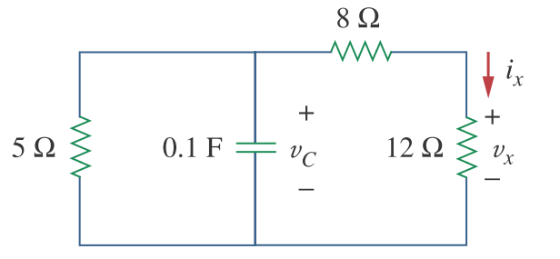
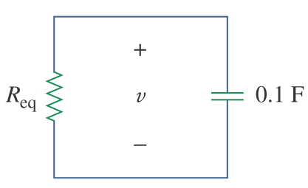
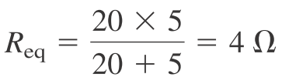

7.1 The Source-Free RC Circuit
Example 1
Equivalent circuit
จะได้ค่า Time constant

Slide 15


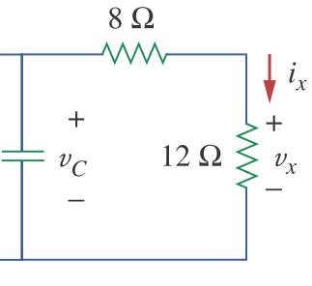
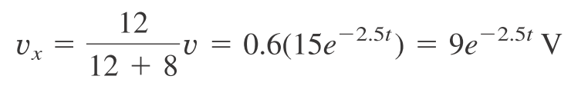
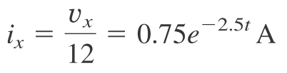
7.1 The Source-Free RC Circuit
ได้สูตร v(t)
Voltage divider
Ohm’s law

Slide 16
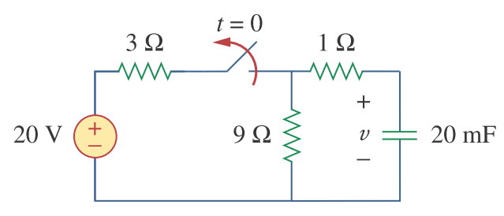

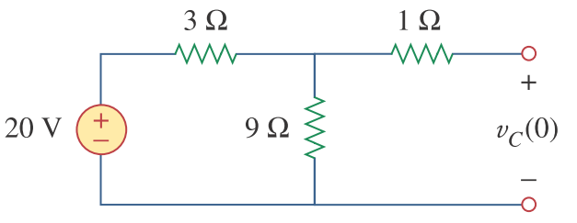
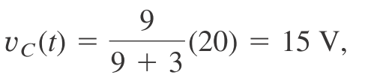

Example 2
The switch in the circuit has been closed for a long time, and it is opened at t = 0.
Find v(t) for t ≥ 0. Calculate the initial energy stored in the capacitor.
จะได้ค่าแรงดันเริ่มต้น

Slide 17
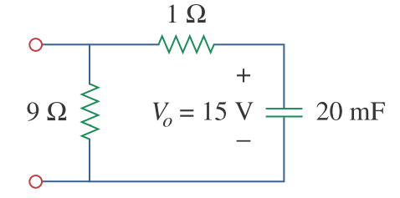




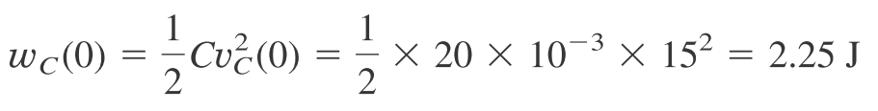
Example 2
จะได้ค่า Time constant
ได้สูตร v(t)

Slide 18
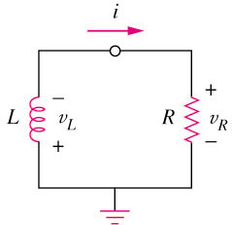
7.2 The Source-Free RL Circuit
A first-order RL circuit consists of a inductor L (or its equivalent) and a resistor (or its equivalent)
By KVL
Inductors law
Ohms law

Slide 19

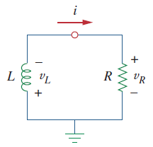




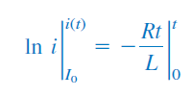




กระแสผ่าน L คือ
ที่มา
ตอนเริ่มต้น
สมมุติว่า
พลังงานสะสมใน L คือ
KVL

Slide 20

Integration constant
อธิบาย ขยายความ
Integrate
both sides
ถ้า
จะได้
ดังนั้น
เขียน i ในรูปฟังก์ชันของ
ตัวแปรเวลา t ได้เป็น

Slide 21




กำลังไฟฟ้าที่สูญเสียที่ Resistor
พลังงานไฟฟ้าที่สูญเสียที่ Resistor
วงจร Source free RL ทำงานได้โดยพลังงานที่สะสมใน L จะถูกเปลี่ยน
รูปเป็นพลังงานที่จ่ายให้ R ทำให้กระแสของ L ตกลงไปเรื่อยๆ ในขณะที่ R จะร้อนขึ้นเรื่อยๆ (พลังงานที่สะสมใน L ถูกเปลี่ยนเป็นพลังงานความร้อนที่ R)

Slide 22
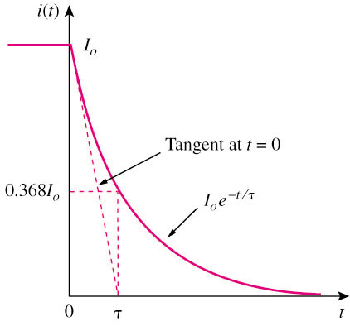
7.2 The Source-Free RL Circuit
A general form representing a RL
where
สูตรนี้บอกถึงกระแสของ L ในวงจร RL
ที่เปลี่ยนค่าตามกาลเวลาในรูปของ
Exponential function ของตัวแปร t
กระแสเริ่มต้น=I₀
สุดท้ายกระแสจะลู่
เข้าสู่ 0 เมื่อ t = ∞
The time constant τ of a circuit is the time required for the response to decay by a factor of 1/e or 36.8% of its initial value.
i(t) decays faster for small τ and slower for large τ.
The general form is very similar to a RC source-free circuit.

Slide 23
7.2 The Source-Free RL Circuit
Comparison between a RL and RC circuit
An RL source-free circuit
An RC source-free circuit
where
where

Slide 24
7.2 The Source-Free RL Circuit
The key to working with a source-free
RL circuit is finding:
where
The initial voltage i(0) = I₀ through
the inductor.
2. The time constant τ = L/R.
หลักการสำคัญในการวิเคราะห์วงจร Source free RL คือจะต้องหา1. ค่ากระแสเริ่มต้นของ L หรือค่า I₀
2. ค่า Time constant τ
นำไปหาสมการ
ของ i(t) ต่อไป

Slide 25
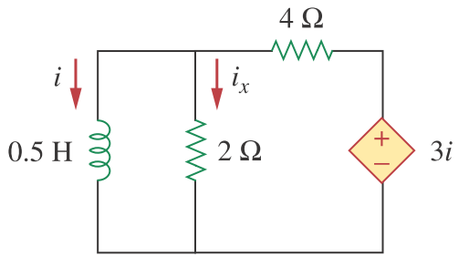
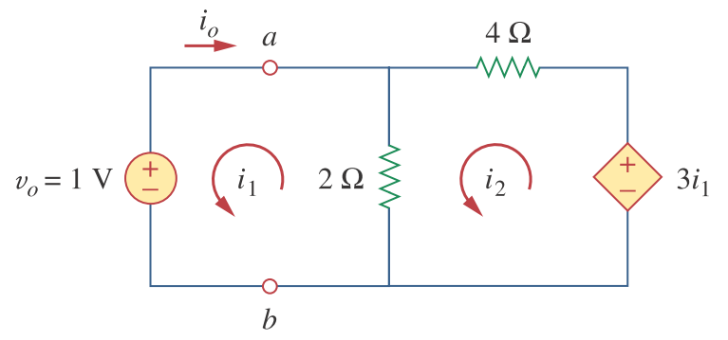
7.2 The Source-Free RL Circuit
Example 3
หา Equivalent Resistance
ใช้หลักการในบทที่ 4
ตัด L ออกไป แล้วนำ Voltage
Source 1 V มาต่อเพื่อหา i_{o}

Slide 26
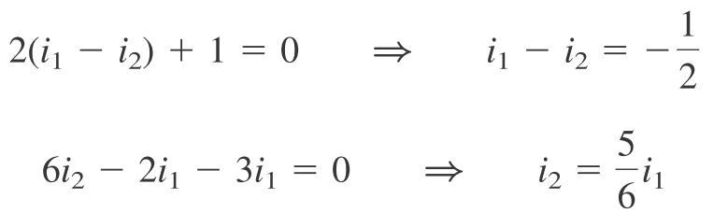

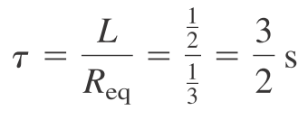
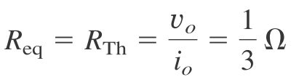
Mesh 1
Mesh 2
จะได้
ค่ากระแสเริ่มต้น
ค่า Time constant

Slide 27
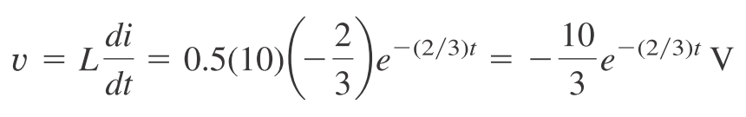
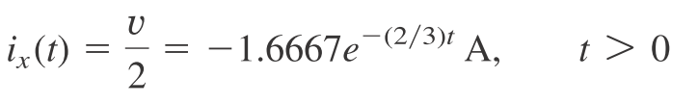
ได้สูตร i(t)
หมายเหตุ

Slide 28

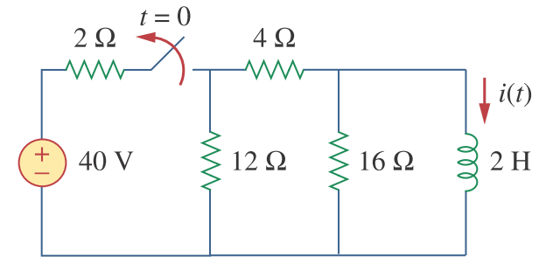
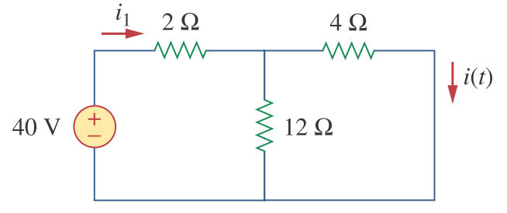
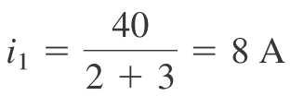
7.2 The Source-Free RL Circuit
Example 4
The switch in the circuit has been closed for a long time.
At t= 0 the switch is opened.
ตอน t < 0 นั้น Switch close
เป็นเวลานาน แสดงว่า L เสมือน
เป็น Short circuit
For t < 0

Slide 29
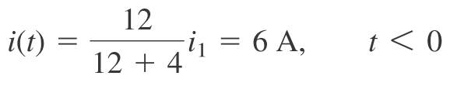

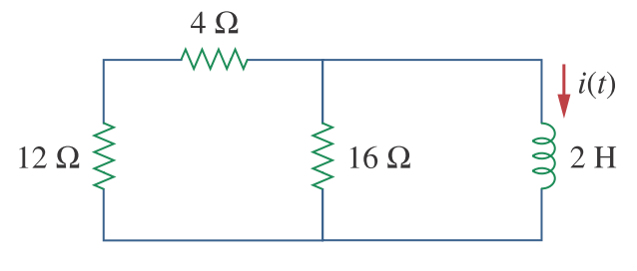
For t < 0
Using current divider
จะได้
ต่อมา เมื่อ t > 0 Switch ถูก Open วงจรจะกลายเป็น

Slide 30

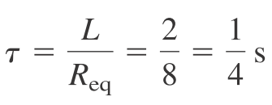

For t < 0
จะได้
ดังนั้นจะได้สูตรของ i(t)

Slide 31

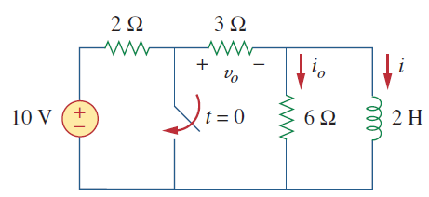
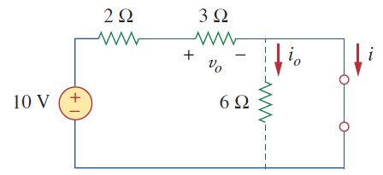

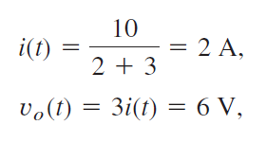
ตอน t < 0 นั้น Switch นั้น open
เป็นเวลานาน แสดงว่า L เสมือน
เป็น Short circuit
ตอนที่ t < 0 จะได้
For t < 0
ไม่มีกระแสไหลผ่าน R 6 Ω
เพราะถูก Short circuit อยู่

Slide 32
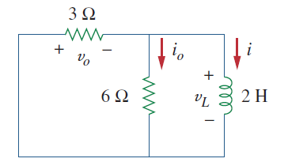





ต่อมา ตอนที่ t > 0 Switch จะ Close จะได้วงจร

Slide 33
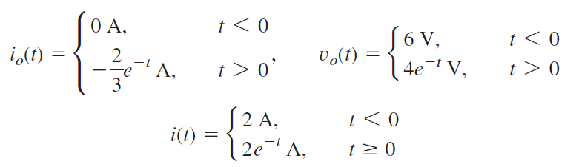
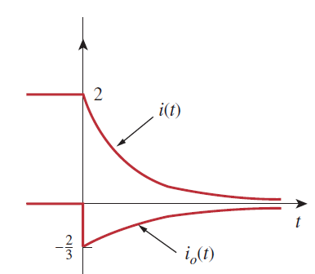
สรุป ข้อนี้ จะได้

Slide 34
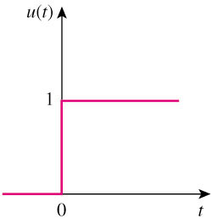
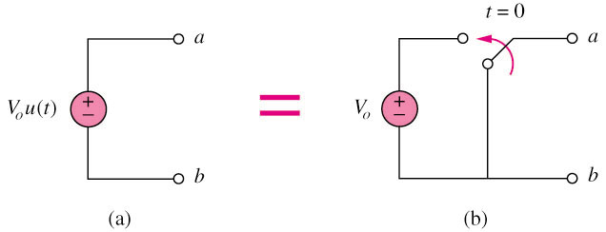
7.3 Unit-Step Function
The unit step function u(t) is 0 for negative values of t and 1 for positive values of t.
Unit step function = สัญญาณขั้นหนึ่งหน่วย
สัญญาณนี้มีลักษณะเหมือนขั้นบันได 1 ขั้นที่มีความสูง = 1
สัญญาณลักษณะนี้เกิดขึ้นตอนที่เรา
สับสวิตซ์เพื่อจ่ายแรงดัน DC
(สวิตซ์เปลี่ยนจาก Open เป็น Close)

Slide 35
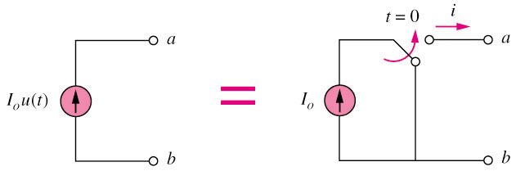
7.3 Unit-Step Function
Step function เกิดขึ้นได้จากการที่เราสับสวิตซ์จ่ายแรงดัน DC
หรือกระแส DC ดังรูป
กรณี Voltage source
*** สิ่งที่เราสนใจคือ ถ้าเราจ่าย Step function
ให้กับวงจร RC หรือ RL
จะเกิดอะไรขึ้น? ***
กรณี Current source
u(t) สามารถใช้แทนวงจรที่มี Switch
ที่ยุ่งยากได้

Slide 36
Unit step function จัดเป็น Singularity function ชนิดหนึ่ง
Singularity function หมายถึง function ที่ไม่ต่อเนื่อง หรือ
มีอนุพันธ์ที่ไม่ต่อเนื่อง
จุดที่ u(t) เปลี่ยนจาก 0 เป็น 1
เป็นจุดที่ไม่ต่อเนื่อง

Slide 37
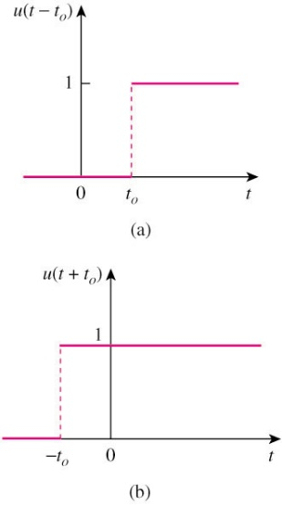
เมื่อเราสับสวิตซ์ตอน t=0
ถ้าเราเลื่อนการสับสวิตซ์ไปเป็นขณะเวลา t=t₀
จะได้
แทน t ด้วย t-t₀
ในทางคณิตศาสตร์ เราสามารถเลื่อนกราฟในแกนเวลาเป็นระยะทาง
t₀ ได้โดยการแทน t ด้วย t-t₀ ลงใน Function

Slide 38
เมื่อเราสับสวิตซ์ตอน t=0
ถ้าเราสับสวิตซ์ตอน t=t₀
ถ้าเราสับสวิตซ์ตอน t=-t₀

Slide 39
ประโยชน์ของ Unit step function และการทำ Time shift
สมมุติว่าเราต้องการสร้าง Voltage pulse ที่เป็นคลื่นรูปสี่เหลี่ยมดังรูป
รูปนี้เกิดจาก u(t) ลบกับ u(t-1)
จะได้
สัญญาณลักษณะแบบนี้พบได้ในสัญญาณ Digital ทั่วไป

Slide 40
ตัวอย่าง จงสร้าง Bipolar Voltage Pulse ดังรูป
v(t) เกิดจาก Part A บวกกับ Part B

Slide 42
จะได้
สัญญาณลักษณะแบบนี้เป็นรูปแบบหนึ่งของสัญญาณดิจิทัล

Slide 43
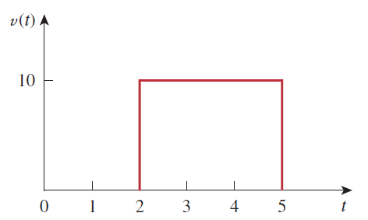
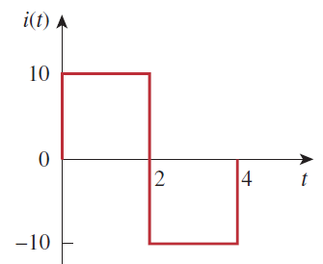
Example: จงอธิบาย Voltage pulse ต่อไปนี้ในรูป Unit step func.
Answer:
Example: จงอธิบาย Current pulse ต่อไปนี้ในรูป Unit step func.
Answer:

Slide 44

7.4 The Step-Response of an RC Circuit
The step response of a circuit is its behavior when the excitation is the step function, which may be a voltage or a current source.
Initial condition:
Applying KCL,
or
Where u(t) is the unit-step function
(มาจากที่แรงดันของ C จะเปลี่ยนฉับพลันไม่ได้)
เสมือนเป็น
แรงดันที่จ่ายให้ C
ตอนสับสวิตซ์จะเป็น
Step function

Slide 45
หมายเหตุ: ความหมายของ เวลา t=0⁻ กับ t=0⁺
เรื่องนี้เกี่ยวข้องกับวงจรทุกวงจรที่มี
Switch อยู่ด้วย
สมมุติให้ Switch เปลี่ยนสถานะ
ณ เวลา t = 0
เวลา t=0⁻ หมายถึงเวลาก่อนที่สวิตซ์จะเปลี่ยนสถานะเพียงเล็กน้อย
เวลา t=0⁺ หมายถึงเวลาหลังจากสวิตซ์เปลี่ยนสถานะแล้วเพียงเล็กน้อย
เรื่องนี้สำคัญเพราะแม้ว่าเวลา t=0⁻ และเวลา t=0⁺ จะต่างกัน
เพียงเล็กน้อย แต่วงจร ณ เวลา t=0⁻ กับวงจร ณ เวลา t=0⁺
จะแตกต่างกันมาก

Slide 46





ผลตอบสนองของวงจร RC เมื่อเราป้อน Step function voltage ให้
(เหตุการณ์แบบนี้เกิดขึ้นเมื่อเราสับสวิตซ์จ่ายแรงดัน DC ให้วงจร RC)
เสมือนเป็น
เมื่อ t > 0 จะได้ u(t)=1, สมการจะกลายเป็น

Slide 47






Integrate both sides
ได้แรงดันของ C ที่
เป็นฟังก์ชันของเวลา

Slide 48

สรุป: สูตรแรงดันของ C เมื่อจ่ายแรงดัน DC แบบ Step Function ให้กับวงจร RC ในรูป
แรงดัน C จะไปหยุดที่
ค่า V_{S} เมื่อเวลาเป็น ∞
แรงดัน C จะค่อยๆเพิ่มขึ้น
เมื่อเวลาผ่านไป (C ถูกชาร์จ)
แรงดัน C เริ่มต้น
จะเท่ากับ V₀
จะได้สูตรของกระแสที่ไหลผ่าน C เป็น

Slide 49


จากสูตร
กรณีที่ C เริ่มต้นไม่มีการชาร์จประจุเลย (V₀=0) จะได้
เมื่อเวลาผ่านไป ∞ กระแส
จะลดลงจนเป็น 0 (เท่ากับ
Open Circuit นั่นเอง)
แรงดัน C ลู่เข้าสู่
V_{S} เมื่อเวลาเป็น ∞

Slide 50

ส่วนประกอบของแรงดันของ C ในแง่ฟังก์ชันของเวลา
แรงดันของ C
Steady state
Response
เป็นส่วนที่คงที่
ไม่ขึ้นกับเวลา
Transient
Response
เป็นส่วนที่เกิดขึ้น
ชั่วคราว ซึ่งจะ
สลายไปในที่สุด
Complete
Response
ผลตอบสนอง
โดยรวม

Slide 51
ส่วนประกอบของแรงดันของ C แยกตามแหล่งพลังงาน
จากสูตรแรงดันของ C
เมื่อจัดรูปใหม่ จะได้
Complete
Response
Natural
Response
มาจากพลังงาน
สะสมใน C ตอน t<0
Forced
Response
มาจาก Voltage
Source ภายนอก
(Forced=ถูกบังคับ)
ส่วนนี้ตรงกับสูตรของ
วงจร Source Free RC

Slide 52
สูตรลัดในการวิเคราะห์ผลตอบสนองของวงจร RC ต่อ Step Function Voltage Source
แรงดันของ C ที่เป็น
ฟังก์ชันของเวลาคือ
เมื่อ
จะได้
= Initial value
เมื่อ
จะได้
= Final value
จะได้
ในสูตรนี้ เราจะต้องทราบค่าต่อไปนี้คือ

Slide 53
7.4 The Step-Response of an RC Circuit
จากสูตร
Three steps to find out the step response of an RC circuit:
The initial capacitor voltage v(0).
The final capacitor voltage v(∞) — DC voltage across C.
The time constant τ.
วิธีการวิเคราะห์ผลตอบสนองของวงจร RC ต่อ Step Voltage นั้น
เราจะต้องหาค่าต่อไปนี้
ค่าแรงดันเริ่มต้น v(0) ของ C
ค่าแรงดันสุดท้าย v(∞) ของ C
Time constant τ ของวงจร RC
Note: This is a short-cut method. You may also determine the solution by setting up the circuit formula directly using KCL, KVL , ohms law, capacitor and inductor VI laws.

Slide 54

7.4 The Step-Response of an RC Circuit
Example 5 Find v(t) for t > 0 in the circuit. Assume the switch has been open for a long time and is closed at t = 0. Calculate v(t) at t = 0.5.
วิธีทำ 1. หาค่า v(0)
ช่วง t < 0 วงจรอยู่ในสถานะดังวงจร
ข้างล่างเป็นเวลานาน C ถูกชาร์จจนเต็ม
จะได้ C = Open Circuit, i = 0
i
ใช้ KVL
จะได้

Slide 55
2. หาค่า v(∞) ภายหลังที่ Switch close circuit เป็นเวลานาน,
จน C ถูกชาร์จจนเต็ม(อีกครั้ง) จะได้ C = Open circuit
i
ใช้ KVL
จะได้
ได้

Slide 56
3. หาค่า Thevenin Resistance
ที่ขั้วของ C
ได้ Time constant
จะได้
หาค่า v(0.5)

Slide 57



วิธีทำ 1. หาค่า v(0)
ช่วง t < 0 Switch อยู่ตำแหน่ง A
เป็นเวลานาน C ถูกชาร์จจนเต็ม
จะได้ C = Open Circuit
ใช้ Voltage divider
ได้

Slide 58

2. หาค่า v(∞)
ช่วง t ≥ 0 Switch จะไปอยู่ตำแหน่ง B
C ถูกชาร์จจนเต็ม (อีกครั้ง)
จะได้ C = Open Circuit
ได้
3. หาค่า Time constant

Slide 59
จะได้
จะได้

Slide 60



วิธีทำ 1. หาค่า v(0)
ช่วง t < 0 Switch อยู่ตำแหน่ง Close เป็นเวลานาน
C ถูกชาร์จจนเต็ม จะได้ C = Open Circuit
และได้วงจร
เมื่อ t < 0
และเมื่อ t = 0 จะได้

Slide 61

2. เมื่อ t > 0, Voltage source 30u(t) ทำงาน และ Switch
open circuit จะได้วงจรข้างล่าง
เมื่อเวลาผ่านไป t = ∞
C จะถูกชาร์จจนเต็ม (อีกครั้ง)
จะได้ C = Open Circuit
ใช้ Voltage divider

Slide 62


3. หา Thevenin resistance ระหว่างขั้วของ C ทั้ง 2 ขั้ว
ได้ Time constant
จะได้
และ

Slide 63

จะได้

Slide 64

7.5 The Step-response of an RL Circuit
ผลตอบสนองของวงจร RL เมื่อเราป้อน Step function voltage ให้
The step response of a circuit is its behavior when the excitation is the step function, which may be a voltage or a current source.
Initial current
i(0-) = i(0+) = I_{o}
Final inductor current
i(∞) = Vs/R
Time constant τ = L/R

Slide 65




ที่มาของสูตร
กระแสรวม = Transient current + Steady State Current
Transient current เป็นกระแสที่เกิดจากพลังงานสะสมใน L ซึ่ง
จะมีลักษณะเป็น Exponential function แบบลดค่าลง (เหมือน
กรณีของ Source free RL circuit)
ส่วน Steady state current เป็นกระแสเมื่อ
เวลาผ่านไปนาน (t=∞) ซึ่ง L จะเสมือน
Short circuit จะได้

Slide 66




เมื่อแทนค่าลงไปจะได้
(1)
เนื่องจากกระแสที่ไหลผ่าน L ไม่สามารถเปลี่ยนแปลงได้อย่างฉับพลัน
จะได้ว่า ที่เวลา t = 0
แทนค่า t = 0 ลงในสมการ (1)
เท่ากัน

Slide 67

แทนค่า A ลงไปจะได้สูตร
Complete
response
ผลตอบสนอง
โดยรวม
Transient Current
เป็นส่วนที่เกิดขึ้น
ชั่วคราวและจะสลาย
ไปในที่สุด
Steady State Current
เป็นส่วนที่คงที่ ไม่เปลี่ยน
ตามกาลเวลา

Slide 68
พิสูจน์ที่มาของสูตร
(อีกวิธี)
ใช้ KVL
แทนค่า
For t>0
Integrate both sides จะได้

Slide 69
แทนค่าขอบเขตการ
Integrate จะได้
จัดรูปใหม่
จาก
ถ้า
จะได้
ดังนั้น

Slide 70
จัดรูปใหม่ จะได้
จะได้สูตรกระแสของวงจร RL ที่เป็นผลตอบสนองต่อการจ่ายแรงดัน
ไฟฟ้าแบบ Step Voltage ให้วงจร RL
โดย

Slide 71


แรงดันที่ตกคร่อม L เมื่อป้อน Step Voltage ให้วงจร RL
จากสูตรกระแสที่ไหลผ่าน L
จะได้
หรือ

Slide 72


กระแสและแรงดันของ L เมื่อป้อน Step Voltage ให้วงจร RL
ในกรณีที่ I₀=0
กระแสลู่เข้าสู่
เมื่อ t=∞
แรงดันเริ่มต้น=V_{s}
แรงดันลู่เข้าสู่ 0
เมื่อ t=∞
กระแสเริ่มต้น=0
กระแสที่ไหลผ่าน L
แรงดันตกคร่อม L

Slide 73
เปรียบเทียบผลตอบสนองต่อ Step Voltage ของวงจร RC กับ RL
วงจร RC
แรงดันตกคร่อม C ไม่สามารถเปลี่ยนแปลงได้อย่างฉับพลัน
วงจร RL
กระแสที่ไหลผ่าน L ไม่สามารถเปลี่ยนแปลงได้อย่างฉับพลัน

Slide 74
สูตรลัดในการวิเคราะห์ผลตอบสนองของวงจร RL ต่อ Step Function Voltage Source
กระแสของ L ที่เป็น
ฟังก์ชันของเวลาคือ
เมื่อ
จะได้
= Initial value
เมื่อ
จะได้
= Final value
จะได้
ในสูตรนี้ เราจะต้องทราบค่าต่อไปนี้คือ

Slide 75
7.5 The Step-Response of a RL Circuit
Three steps to find out the step response of an RL circuit:
The initial inductor current i(0) at t = 0+.
The final inductor current i(∞).
The time constant τ.
วิธีการวิเคราะห์ผลตอบสนองของวงจร RL ต่อ Step Voltage นั้น
เราจะต้องหาค่าต่อไปนี้
ค่ากระแสเริ่มต้น i(0) ของ L
ค่ากระแสสุดท้าย i(∞) ของ L
Time constant τ ของวงจร RL
The above method is a short-cut method. You may also determine the solution by setting up the circuit formula directly using KCL, KVL , ohms law, capacitor and inductor VI laws.

Slide 76

7.5 The Step-Response of a RL Circuit
Example 6 The switch in the circuit shown below has been closed for a long time. It opens at t = 0. Find i(t) for t > 0.
วิธีทำ 1. หา i(0) ณ เวลา t≤0
Switch อยู่ในสถานะ Close
circuit เป็นเวลานาน และ
L เสมือน Short circuit
จะได้วงจร
จะได้กระแส

Slide 77
2. หา i(∞) จากตอนที่ Switch มาเป็นสถานะ Open circuit
ในภายหลังที่ t>0 และ
L ก็เสมือน Short circuit
จะได้กระแส i(∞) จากสูตร Current divider

Slide 78



3. หาค่า Time constant
Source
Transform
ได้
4. แทนค่าลงในสูตร

Slide 79




วิธีทำ 1. หา i(0) ณ เวลา t≤0
Switch อยู่ในสถานะ Close
circuit เป็นเวลานาน และ
L เสมือน Short circuit
จะได้วงจร
จะได้กระแส
และเนื่องจากกระแสของ L ไม่สามารถเปลี่ยนแปลงได้อย่างฉับพลัน
จะได้

Slide 80
2. หา i(∞) จากตอนที่ Switch มาเป็นสถานะ Open circuit
ในภายหลังที่ t>0 และ
L ก็เสมือน Short circuit
3. หาค่า Time constant
4. แทนค่าลงในสูตร

Slide 81


โจทย์ข้อนี้เมื่อ t=0 สวิตซ์ S1 จะ close
ต่อมาเมื่อ t=4 สวิตซ์ S2 จะ close
ดังนั้นเราจะแบ่งการวิเคราะห์ 3 ช่วง
1. ช่วง t<0, 2. ช่วงเวลา 0<t<4
3. ช่วงเวลา t>4
วิธีทำ 1. หา i(0) ณ เวลา t≤0 นั้น S1 และ S2 อยู่ในสถานะ Open circuit เป็นเวลานาน ไม่มีกระแสไหลในวงจร i(0)=0
2. หา i(∞) ของวงจรที่ S1 Close และ S2 Open
L เสมือน Short Circuit จะได้

Slide 82
3. หา Time constant ของวงจรที่ S1 Close และ S2 Open
4. ได้กระแสในช่วง 0<t<4

Slide 83



5. เมื่อ t=4⁻ ขณะก่อนที่ S2 จะ Close จะได้กระแส
ต่อมาเมื่อ t=4 นั้น S2 จะ Close จะได้วงจร
6. หา i(∞) ของวงจรที่ S1 และ S2 Close และ L เสมือน Short Circuit
ให้ v คือแรงดันที่ Node P และใช้ KCL ที่ Node P จะได้
จะได้
และ

Slide 84


7. หา Time constant ของวงจรที่ S1 และ S2 Close
ต้องหา Thevenin’s equivalent
resistance ที่ขั้วของ L
(ให้ Short circuit voltage source และไม่นำ L มาคิด)
ได้ Time constant ของวงจรที่ S1 และ S2 Close

Slide 85



8. ได้กระแสในช่วง t>4
ที่ต้องใช้ t-4 ในสูตรเพราะ
S2 Close ที่เวลา t=4
สรุปรวม
สูตรนี้เป็นของวงจรที่ S1 Close และ S2 Open
สูตรนี้เป็นของวงจรที่
S1 และ S2 Close ทั้งคู่

Slide 86

9. หาค่ากระแส i(2) และ i(5)

Slide 87


Chapter 7 Summary
วงจร Source Free RC
วงจร Source Free RL

Slide 88
Chapter 7 Summary (continue)
Step Response of a RC circuit
Step Response of a RL circuit

Slide 89



Slide 90


Slide 91


Slide 92



Slide 93



Slide 94




